Slide 1

Hoe maken we een lange zin met TOEN?

Slide 2
Toen > We maken van 2 aparte korte zinnen 1 lange zin Ik at graag chocolade. Ik was een klein meisje. 1) Ik at graag chocolade 2) Ik was een klein meisje We gebruiken TOEN altijd met de IMPERFECTUM (wat DEED jij?)

Slide 3

Toen > 2 zinnen samenzetten. Ik at graag chocolade. Ik was een klein meisje. 2 opties: OPTIE 1 we zetten TOEN in het MIDDEN van de zin. Ik at graag chocolade, toen ik een klein meisje was.

Slide 4
Toen > 2 zinnen integreren. Ik at graag chocolade. Ik was een klein meisje. 2 opties: OPTIE 2: We zetten TOEN aan HET BEGIN van de zin. Ik at graag chocolade, toen ik een klein meisje was. Toen ik een klein meisje was, at ik graag chocolade.
inversie
Extra

Slide 5
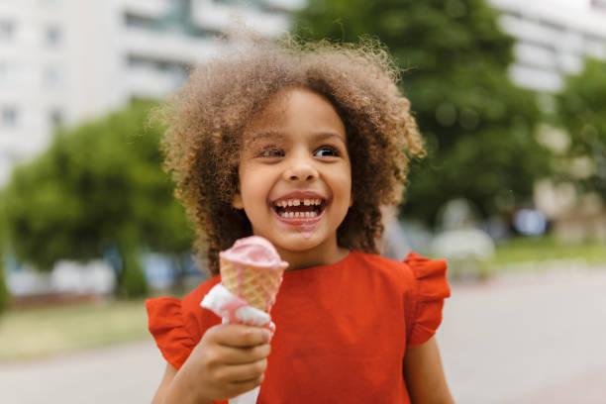
Anna was een klein meisje. Ze at graag ijsjes.

Slide 6
Anna was een klein meisje. Ze at graag ijsjes. Ze at graag ijsjes, toen ze een klein meisje was.

Slide 7
Anna was een klein meisje. Ze at graag ijsjes. Ze at graag ijsjes, toen ze een klein meisje was. Toen Anna een klein meisje was, at ze graag ijsjes

Slide 8
Anna was een klein meisje. Ze at graag ijsjes. Ze at graag ijsjes, toen ze een klein meisje was. Toen Anna een klein meisje was, at ze graag ijsjes.

Slide 9
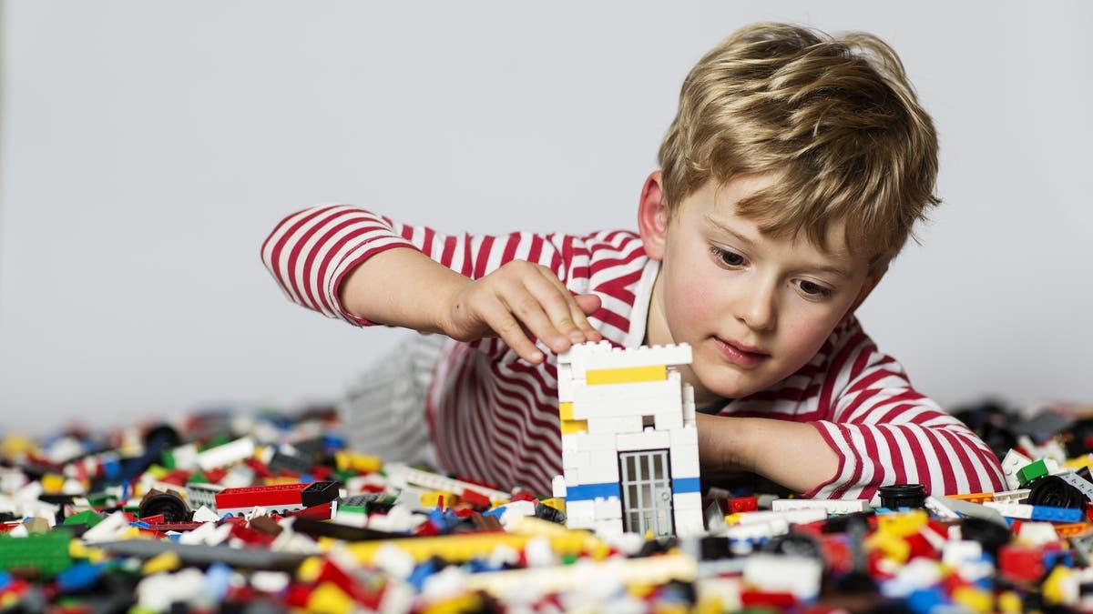
John was jong. Hij speelde graag met lego.

Slide 10
John was jong. John speelde graag met lego. John speelde graag met lego, toen hij jong was.

Slide 11
John was jong. John speelde graag met lego. John speelde graag met lego, toen hij jong was. Toen hij jong was, speelde John graag met lego.

Slide 12

TOEN met emoties
Wanneer was je blij?
Bijvoorbeeld : Ik was blij toen ik mijn diploma kreeg.
Wanneer was je verdrietig?
Bijvoorbeeld: Toen mijn vader stierf, was ik heel verdrietig.

Slide 13
TOEN met emoties
Wanneer was je koppig?
Wanneer was je onzeker?

Slide 14

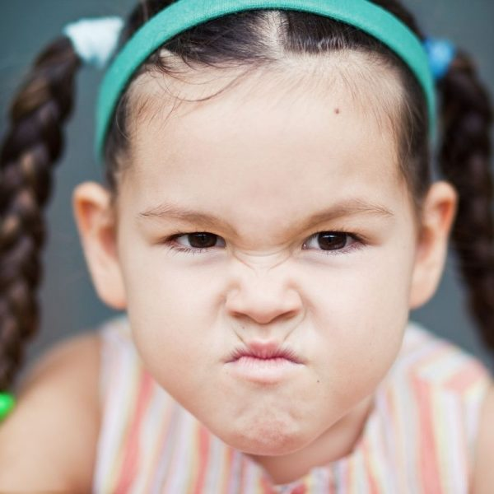
EN JIJ?
Wanneer was je onzeker?
Wanneer was je boos?.

Slide 15

Wanneer was je bezorgd?

Slide 16

Wanneer was je trots?

Slide 17
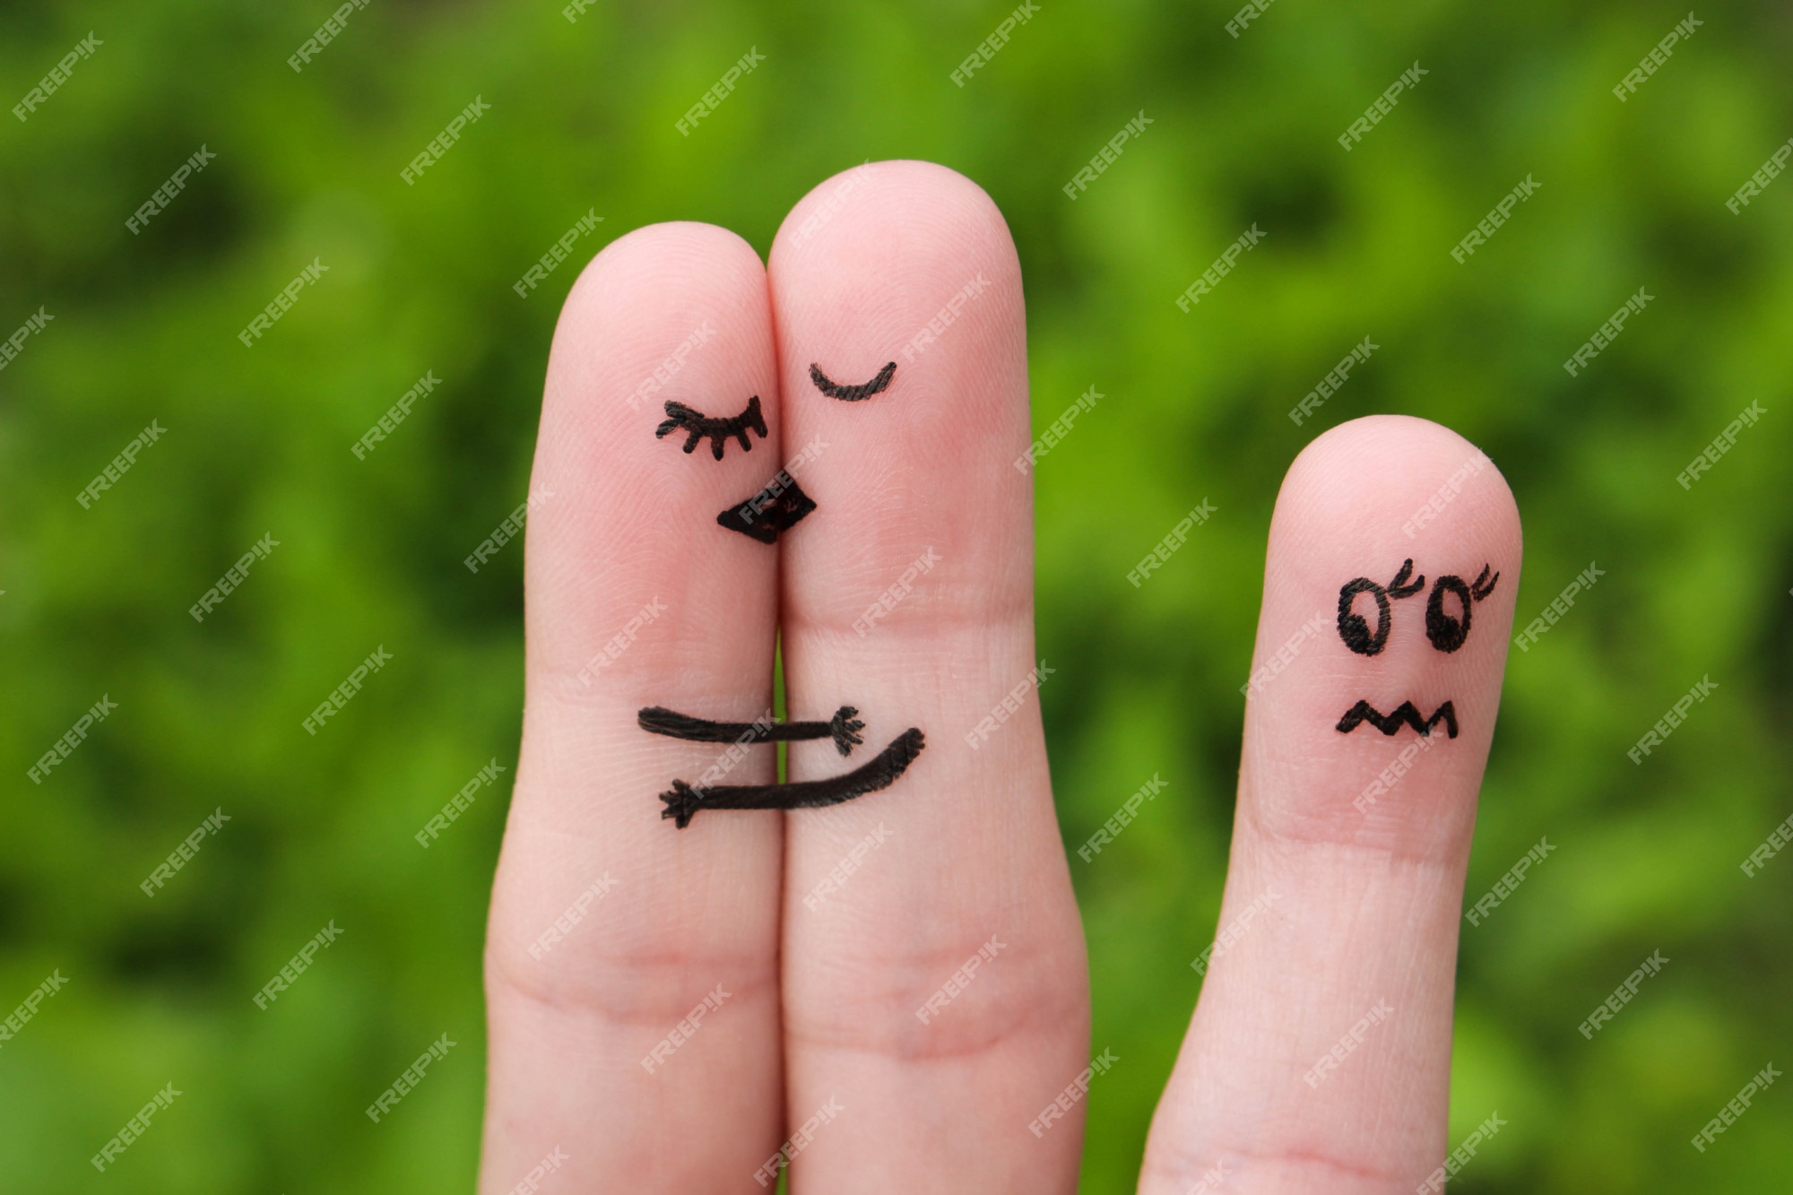
Wanneer was je jaloers?

